Slide 1

Gwallau Cyffredin
Geiriau Tebyg

Slide 2

Nod y sesiwn
Adolygu rhai o’r prif rheolau iaith sydd wedi codi yn y sesiynau.
Cyfle i drafod beth sydd ar gael i’n cynorthwyo ni wrth ysgrifennu’n Gymraeg.
Crynhoi a chloi

Slide 3

Geiriau Tebyg
Yn y Gymraeg mae’n rhaid i ni fod yn ofalus oherwydd mae gyda ni nifer fawr o eiriau sy’n debyg. Mae’n hawdd drysu rhyngddynt.
Allwch chi feddwl am rai?
Beth sy’n gallu newid ystyr gair?

Slide 4
Yn aml iawn mae aceniad neu sillafiad gair yn gallu newid ystyr gair yn llwyr, felly mae’n rhaid i ni fod yn ofalus wrth ysgrifennu yn y Gymraeg.
e.e. Beth ydy’r gwahaniaeth rhwng y geiriau hyn...
rhaglenni rhaglennu
poblogaeth poblogaidd

Slide 5

Dyma rai geiriau tebyg yn y Gymraeg...

Slide 6
a ac
ac ag
ar a’r â’r
a â
adnabod gwybod
bai bae
cau cae
Cymraeg Cymreig
Cymru Cymry
ei eu
ffôn ffon
gem gêm
glan glân
hun hyn hŷn
i’w yw
melin melyn
mor môr
nac nag
nith nyth
pa pwy
prif pryf
prydau prydiau
sir sur
sudd sydd
tal tâl
tan tân
ti tŷ
ton tôn
tonnau tonau

Slide 7
1. a ac | 1. and (+ cytseiniaid) and (+ llafariaid)
2. ac ag | 2. and (+ vowel) before a vowel
3. ar a’r â’r | 3. on and the with the
4. a â | 4. and (+ cytseiniaid) with (+ cytseiniaid)
5. adnabod gwybod | 5. to know someone to know something
6. bai bae | 6. the blame bay
7. cau cae | 7. to shut field
8. Cymraeg Cymreig | 8. Yr iaith diwylliant
9. Cymru Cymry | 9. y wlad y bobl
10. ei eu | 10. unigol - his/her lluosog - their
11. ffôn ffon | 11. phone walking stick
12. gem gêm | 12. gem/jewel game
13. glan glân | 13. on the bank clean
14. hun hyn hŷn | 14. own/self this older
15. i’w yw | 15. to his/to her/to their is
16. melin melyn | 16. mill yellow
17. mor môr | 17. so sea
18. nac nag | 18. negyddol (+ llafariaid) than (+ vowel)

Slide 8
19. nith nyth | 19. niece nest
20. pa pwy | 20. which who
21. prif pryf | 21. main / head a fly
22. prydau prydiau | 22. meals at times
23. sir sur | 23. county sour
24. sudd sydd | 24. juice that is
25. tal tâl | 25. tall payment
26. tan tân | 26. until fire
27. ti tŷ | 27. you (unigol) house
28. ton tôn | 28. wave tone
29. tonnau tonau | 29. waves tones

Slide 9
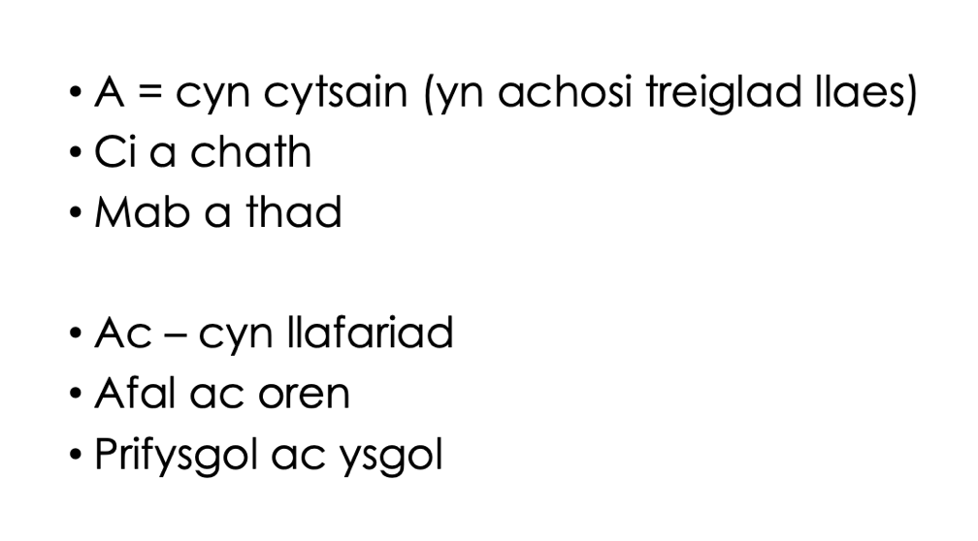
a / ac = and

Slide 10
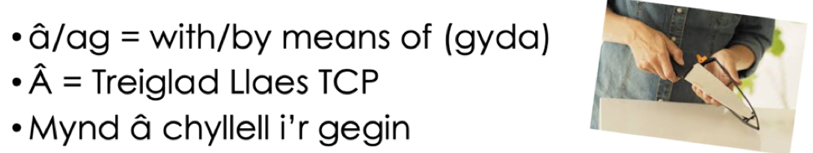
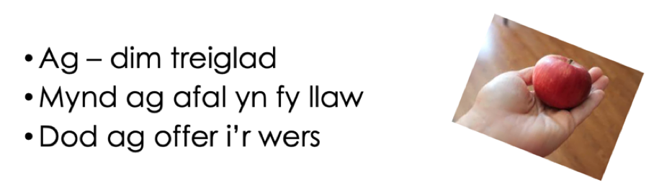
â / ag = gyda

Slide 11
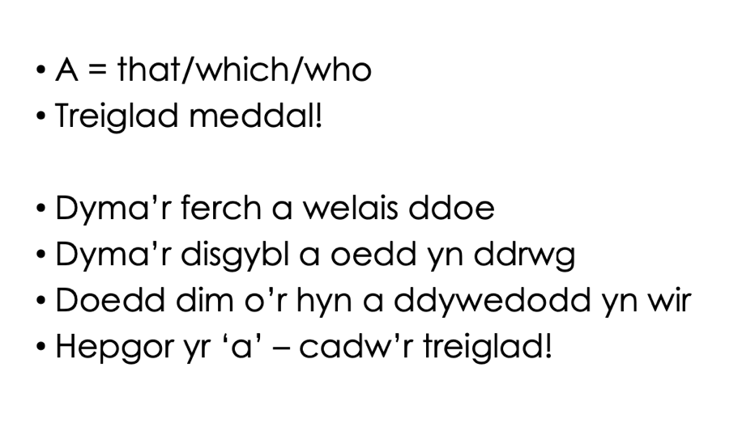
a = rhagenw perthynol

Slide 12
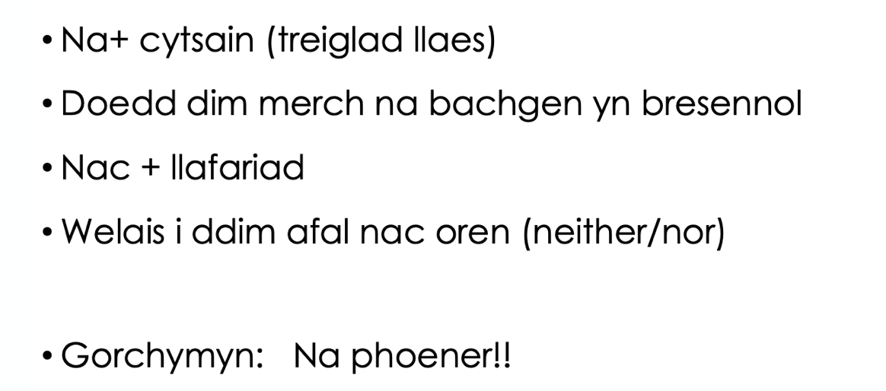
na / nac = negyddol

Slide 13
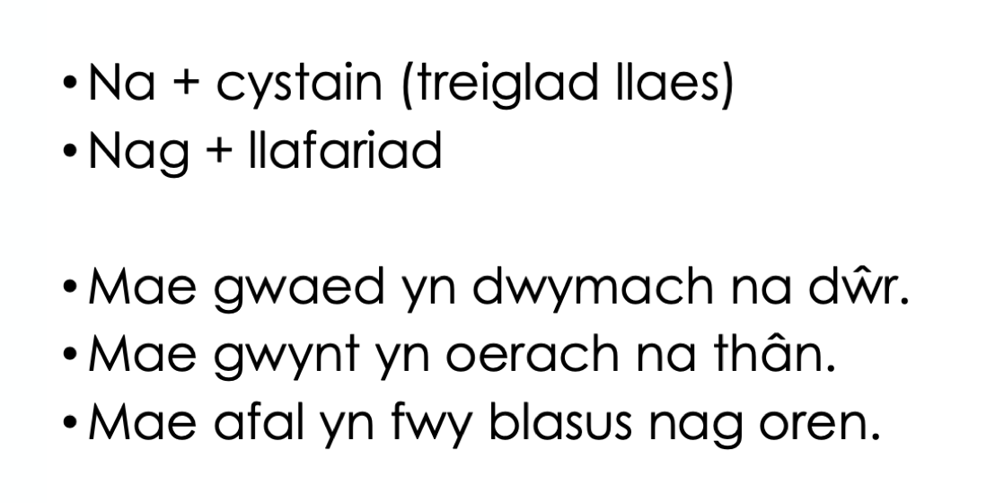
na / nag = than

Slide 14
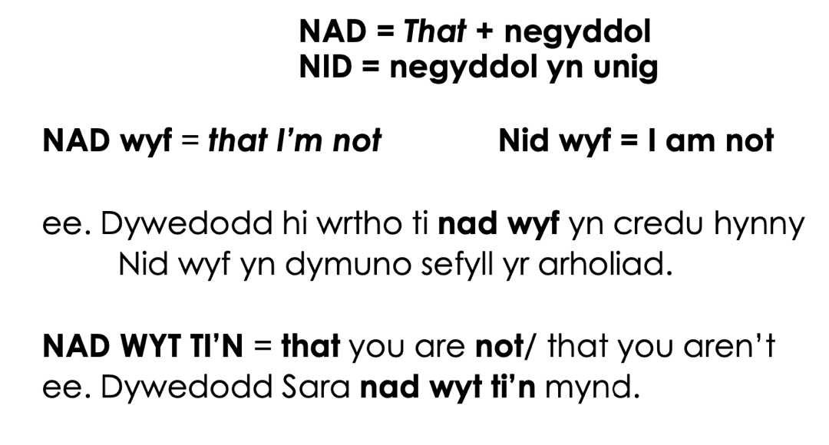
nid / nad = than

Slide 15
Sillafu

Slide 16
Sillafu
Pa lythrennau sy’n dyblu?
n
r
DYMA'R UNIG LYTHRENNAU SY'N DYBLU YN Y GYMRAEG

Slide 17
Pa eiriau sy’n anghywir?
Cylchgronnau
Pennod
Pennodau
Rhaglenni
Taenlenni
Llwyddianus
Cannoedd
Ysgrifennu
Ysgrifennyddes
Penderfynnu
Peiriannu

Slide 18


Pa eiriau sy’n anghywir? (Atebion)
Cylchgronau
Pennod
Penodau
Rhaglenni
Taenlenni
Llwyddiannus
Cannoedd
Ysgrifennu
Ysgrifenyddes
Penderfynu
Peiriannu
Cylchgronnau
Pennod
Pennodau
Rhaglenni
Taenlenni
Llwyddianus
Cannoedd
Ysgrifennu
Ysgrifennyddes
Penderfynnu
Peiriannu

Slide 19

Dewiswch y ffurfiau cywir …
Mae’r diwydiant yn wynebu nifer o …… (doriadau/dorriadau)
2. Mae’n rhaid i chi ……….’r penderfyniad (gwestiynnu/gwestiynu)
3. Mae’r sefyllfa yn …….. (anheg/annheg)
4. Wyt ti wedi dod o hyd i’r ………….? (cyfrifiaduron/cyfrifiadurron)

Slide 20
Dewiswch y ffurfiau cywir …
Mae’r diwydiant yn wynebu nifer o …… (doriadau/dorriadau)
2. Mae’n rhaid i chi ……….’r penderfyniad (gwestiynnu/gwestiynu)
3. Mae’r sefyllfa yn …….. (anheg/annheg)
4. Wyt ti wedi dod o hyd i’r ………….? (cyfrifiaduron/cyfrifiadurron)

Slide 21

‘i’ neu ‘u’??
‘o’ yng nghanol berfenw = ‘i’ ar y diwedd, e.e. colli, pori
‘a’ yng nghanol berfenw = ‘u’ ar y diwedd, e.e. canu, taranu
‘y’ neu ‘w’ yng nghanol berfenw = ‘u’ ar y diwedd, e.e. cysgu, chwyrnu
‘w’ yn agos at ddiwedd berfenw = ‘i’ yn ei dilyn, e.e. berwi, drewi
Gyda geiriau tebyg eu sain, mae berfenwau fel arfer yn gorffen gydag u, ac enwau lluosog yn gorffen gydag i, e.e. rhestru (to list), rhestri (lists)

Slide 22


Acen grom (Y to bach)
PRYD?
BLE?
Mae to bach ar y llafariaid ‘a’, ‘e’, ‘o’, ‘w’, ‘y’ os ydyn nhw’n hir mewn gair unsill sy’n gorffen gyda ‘l’, ‘n’ neu ‘r’, e.e. sêr, pêl, sŵn
Mae to bach mewn geiriau â mwy nag un sillaf os yw’r pwyslais ar y sillaf olaf,
e.e. ar wahân.
Mae to bach ar lafariad hir mewn gair unsill sy’n gorffen gyda’r cytseiniaid
‘p’, ‘t’, ‘c’, ‘m’, e.e. tîm, plât, grŵp.
Does dim angen to bach mewn geiriau unsill sy’n gorffen gyda llafariad, e.e. to, te. OND , mae tŷ yn eithriad.
COFIWCH: Mae to ar y tŷ, ond does dim to ar y to!

Slide 23
Ymarfer – Mae angen acen grom ar un gair ym mhob brawddeg
Mae hi wrth ei bodd yn mynd i lan y mor.
Aeth y pennaeth ynghyd a chadeirydd y cyngor i’r cyfarfod.
Roedd y ferch yn hoff iawn o don yr emyn ac enillodd y gystadleuaeth.
Wyt ti wedi clywed can newydd y grŵp o Gaernarfon.
Roedd yr olygfa yn wych o dwr hen adeilad y sir.

Slide 24
Ymarfer – Mae angen acen grom ar un gair ym mhob brawddeg ATEBION
Mae hi wrth ei bodd yn mynd i lan y môr.
Aeth y pennaeth ynghyd â chadeirydd y cyngor i’r cyfarfod.
Roedd y ferch yn hoff iawn o dôn yr emyn ac enillodd y gystadleuaeth.
Wyt ti wedi clywed cân newydd y grŵp o Gaernarfon.
Roedd yr olygfa yn wych o dŵr hen adeilad y sir.

Slide 25
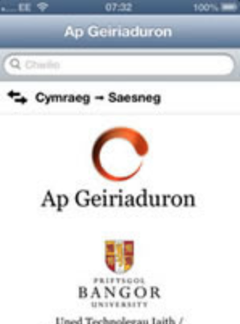


Cymorth wrth ysgrifennu

Slide 26


Cysgliad
Bellach ar gael am ddim i unigolion
Ewch i www.cysgliad.com i lawrlwytho’r rhaglen.
Gwirydd Sillafu a Gramadeg
Casgliad o eiriaduron electronig

Slide 27
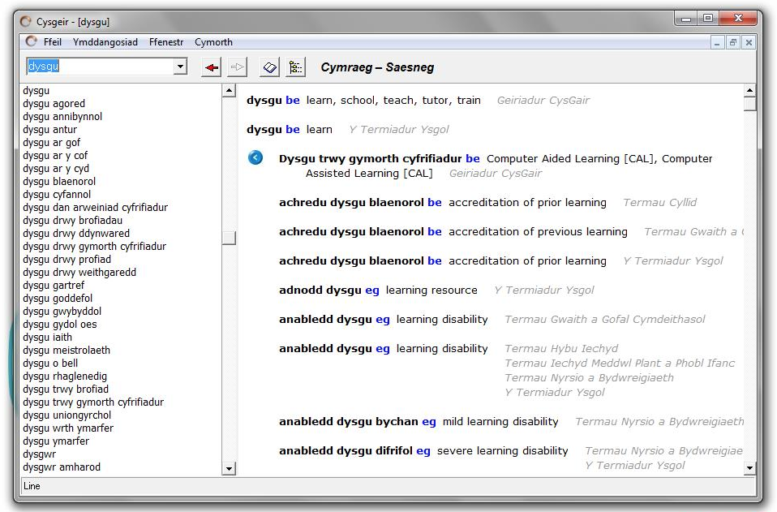
Prif Sgrin Cysgeir
Bocs Geiriau
Gair Blaenorol/Nesaf
Chwilio am air
Rhestr Hanes
Porwr Geiriau o’r Gair Hwn
Botwm Ymadroddion Cysylltiedig
Newid Iaith y Geiriadur
Rhestr Eiriau

Slide 28
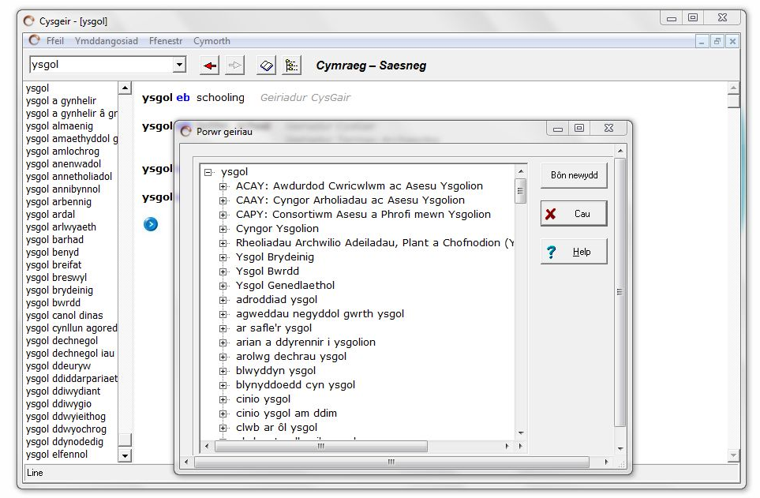
Y Botwm Pori
Mae'r ffenestr hon yn dangos y cysylltiadau rhwng geiriau, ac yn galluogi'r defnyddiwr i weld ymadroddion cysylltiedig a chwilio am gyfieithiadau ohonynt.

Slide 29

Beth yw Cysill?
Gwirio Sillafu, Gramadeg a Thesawrws
Mae gwirydd sillafu cyfrifiadurol yn gweithio drwy chwilio am eiriau unigol yn eich dogfen nad yw'n eu hadnabod - hynny yw, geiriau sy ddim yn ei eiriadur mewnol.
Ar ôl oedi ar air o'r fath, bydd y gwirydd sillafu'n awgrymu geiriau o'i eiriadur a all, o bosibl, gael eu cyfnewid am y gair dieithr.
Mae gwirydd gramadeg neu arddull yn ceisio adnabod cyfuniadau o nifer o eiriau sy'n dangos strwythur gramadegol neu strwythur arddull arbennig.
Yn y Gymraeg, er enghraifft, rhaid i ansoddair fel 'mawr' dreiglo'n feddal ar ôl enw benywaidd unigol, fel 'cath'. 'Cath fawr' sy'n gywir ac nid 'cath mawr'. Cyn belled â bod y rhaglen gyfrifiadurol yn gallu adnabod y strwythur hwn yn gywir (sef ansoddair ar ôl enw benywaidd unigol), bydd yn gallu gwneud yn siwr bod yr ansoddair wedi'i dreiglo'n gywir.

Slide 30
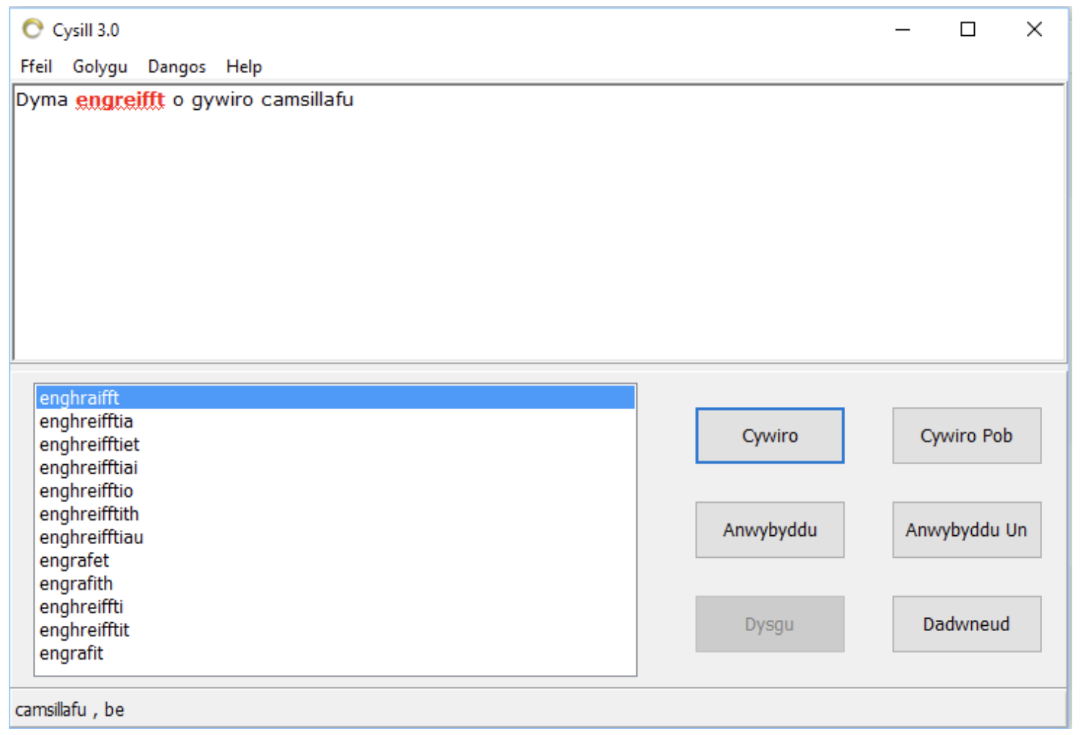
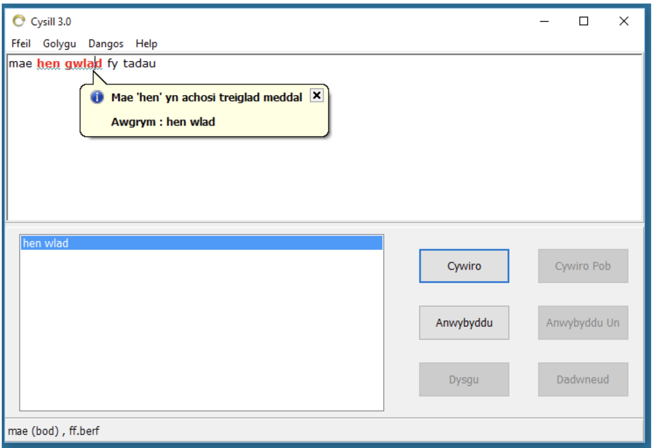
Defnyddio Cysill…

Slide 31

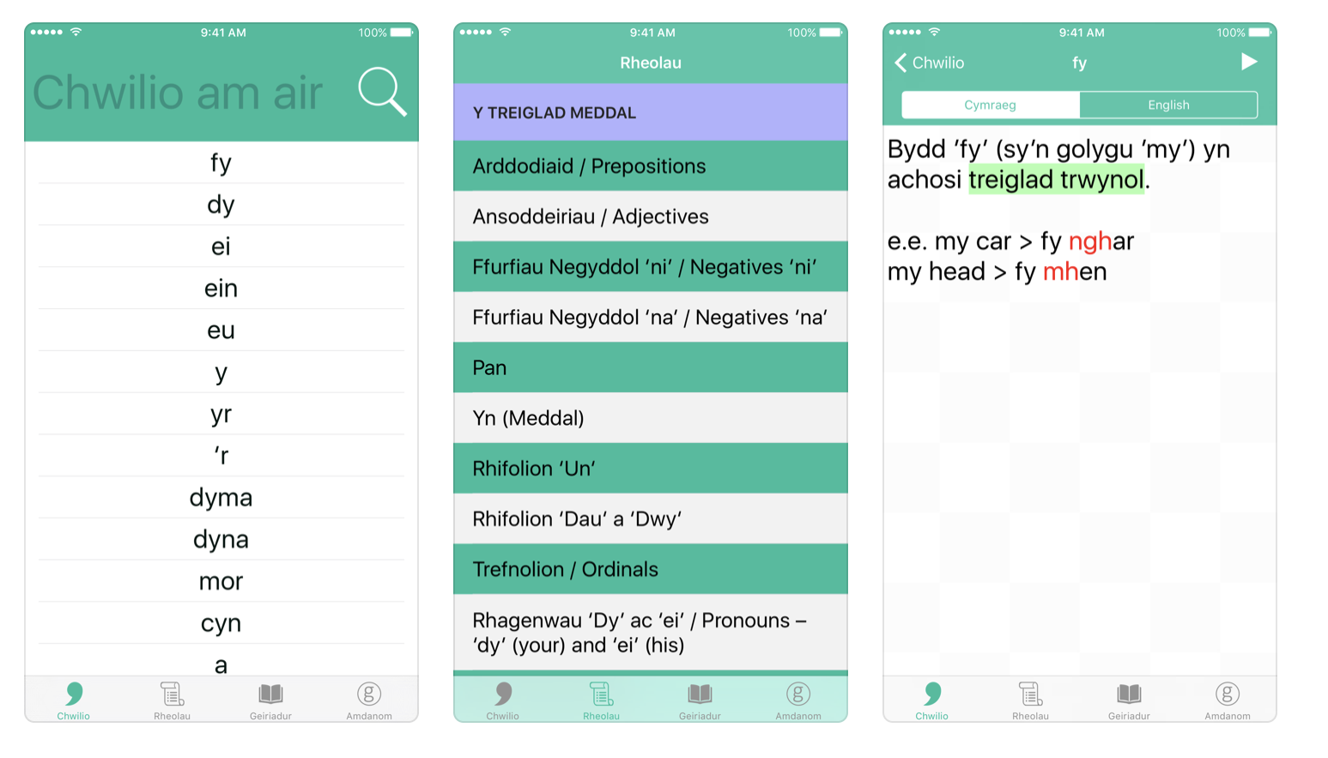
Ap treiglo (am ddim)
Nod Ap Treiglo ydy cynorthwyo siaradwyr Cymraeg a dysgwyr i wirio’r treigladau. Mae elfen chwilota’r ap dim ond yn cynnwys y geiriau hynny sy’n achosi i’r geiriau sy’n eu dilyn yn syth dreiglo. Felly nid yw’n cynnwys pob rheol treiglo yn y Gymraeg. Ond wrth ddefnyddio elfen adolygu yr ap, dylech allu dod o hyd i’r holl reolau fydd yn eich cynorthwyo i wybod pryd i dreiglo.
Wrth ddefnyddio’r ap hwn, dylech gofio rhai egwyddorion cyffredinol …
* Dydy enwau priod (proper nouns) ddim fel arfer yn treiglo – i Dafydd
* Dim ond enwau lleoedd Cymraeg fydd yn treiglo – o Fryste, ond o Birmingham
* Fydd enwau sydd wedi eu benthyg o’r Saesneg ddim fel arfer yn treiglo e.e. dwy gêm, dau grŵp
Mae’r Ap Treiglo yn cael ei ddiweddaru ar hyn o bryd, ac felly nid yw’n gweithio ar fersiynau diweddaraf iOS.

Slide 32
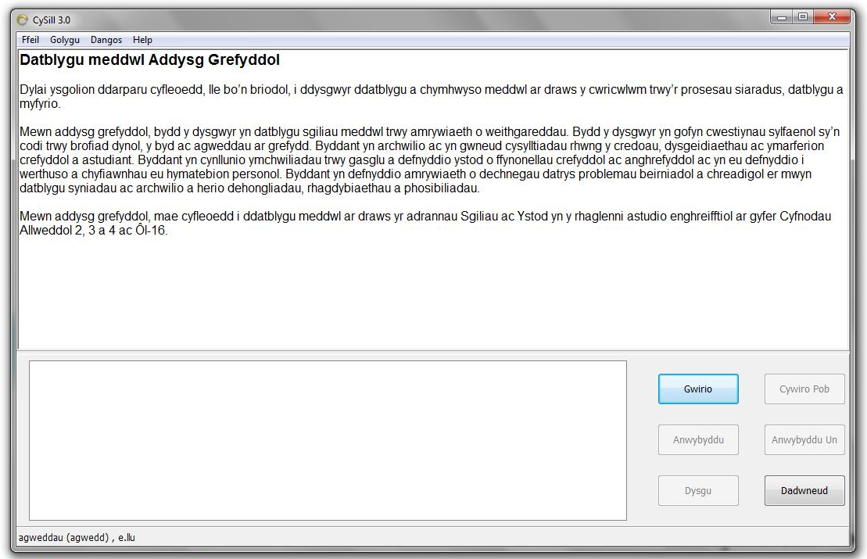
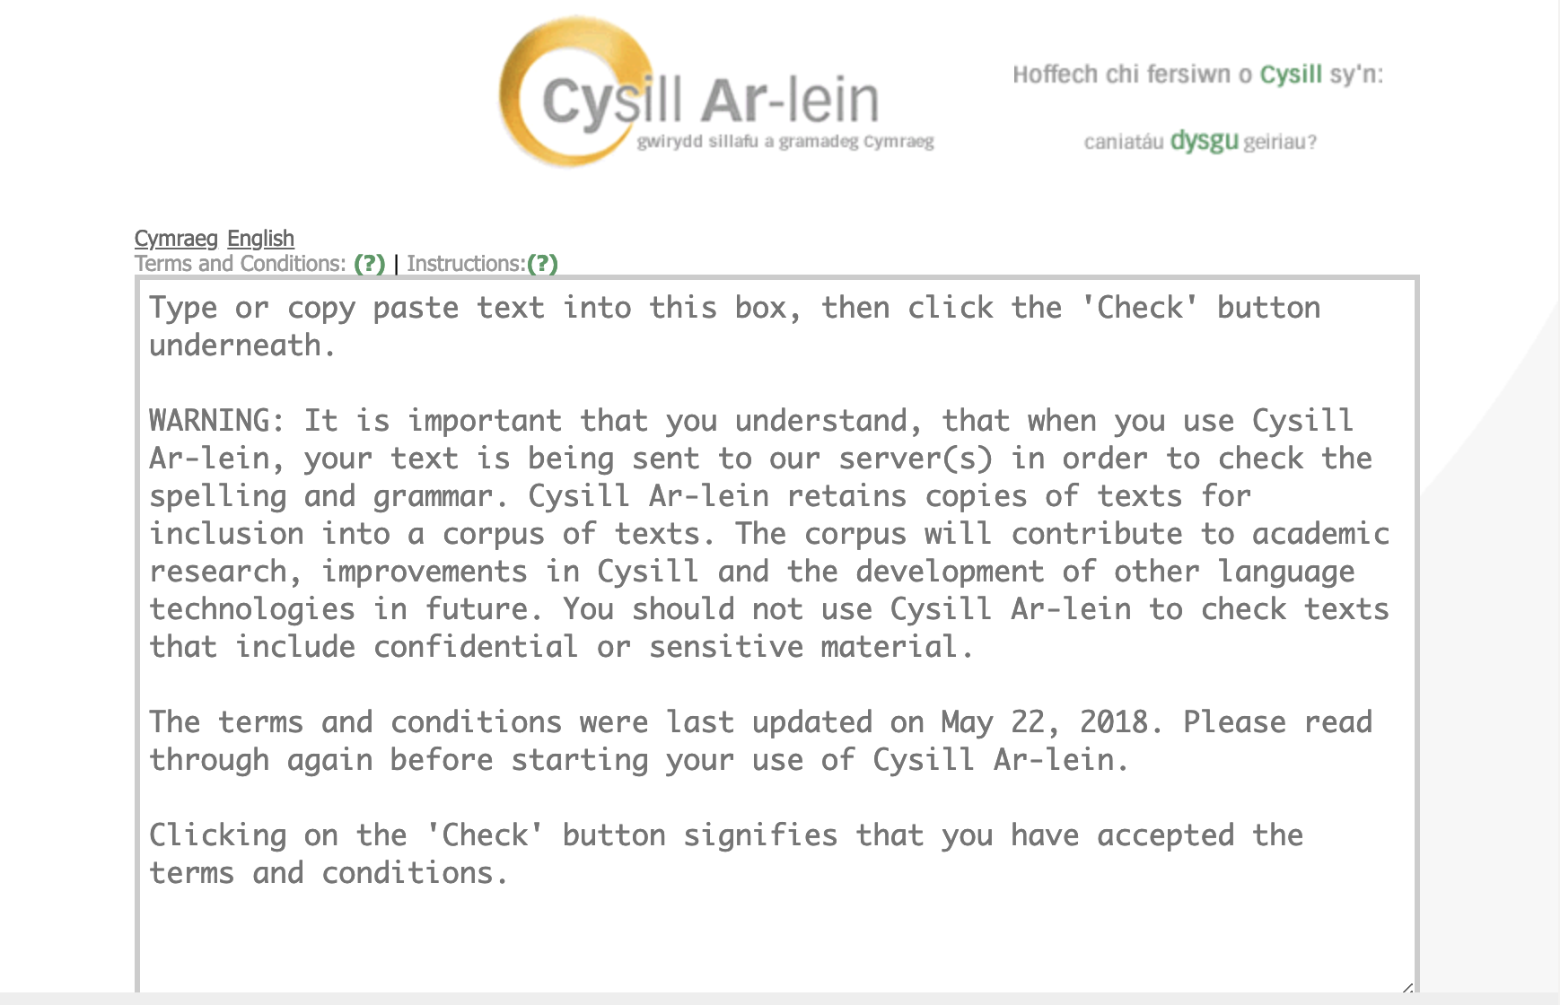
Defnyddio Cysill…
Ry’n ni’n gallu defnyddio Cysill mewn un o ddwy ffordd…
oddi fewn i’n rhaglen prosesu geiriau – Word /Outlook
drwy’r wefan www.cysill.com
Dydy Cysill ddim yn gweithio yn Word ar gyfrifiadur Mac.

Slide 33
Cysylltiadau Defnyddiol…
https://www.bangor.ac.uk/canolfanbedwyr/tiwtorial-cysgliad.php.cy
https://www.cysgliad.com/cysill/arlein/
https://www.cysgliad.com/cy/

Slide 34
To bach!
Mae To Bach yn rhaglen rhad ac am ddim sy’n gwneud y gwaith o osod acenion a nodau ar gyfer y Gymraeg yn ddidrafferth. Drwy ddefnyddio'r bysell Alt Gr mae modd gosod to bach ar ben y llafariaid (â, ê, î, ô, û, ŵ, ŷ) ac acenion amrywiol (á è ï ac ati).
https://www.interceptorsolutions.com/tobach
Os ydych chi’n newid iaith eich cyfrifiadur Windows i’r Gymraeg, mae’n galluogi’r to bach ac yn peidio â chywiro’r Saesneg yn awtomatig.
Mae canllaw ar sut i wneud hynny yn:
https://support.microsoft.com/en-us/office/language-accessory-pack-for-office-82ee1236-0f9a-45ee-9c72-05b026ee809f?ui=en-us&rs=en-us&ad=us
Bysell | Symbol
alt gr & o | ô
alt gr & A | Â
alt gr & w | ŵ
alt gr & / & e | é
alt gr & " & i | ï

Slide 35
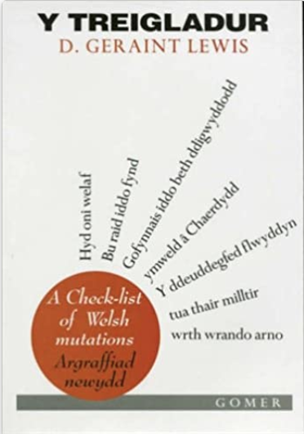
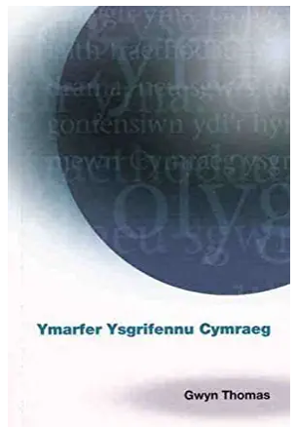
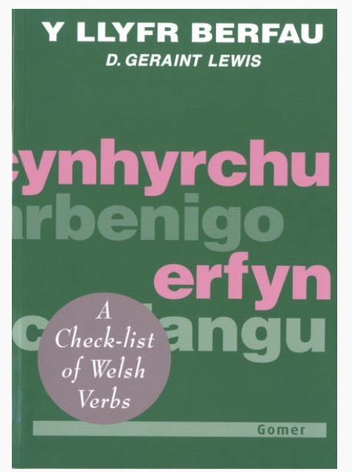
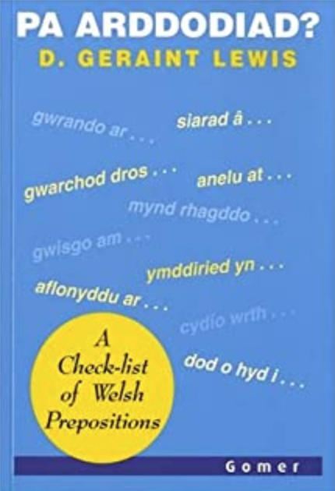
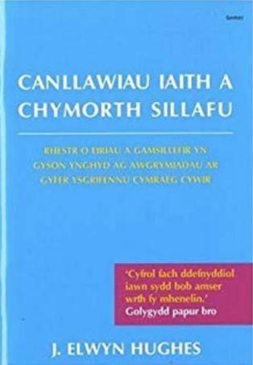

Llyfrau

